Slide 1
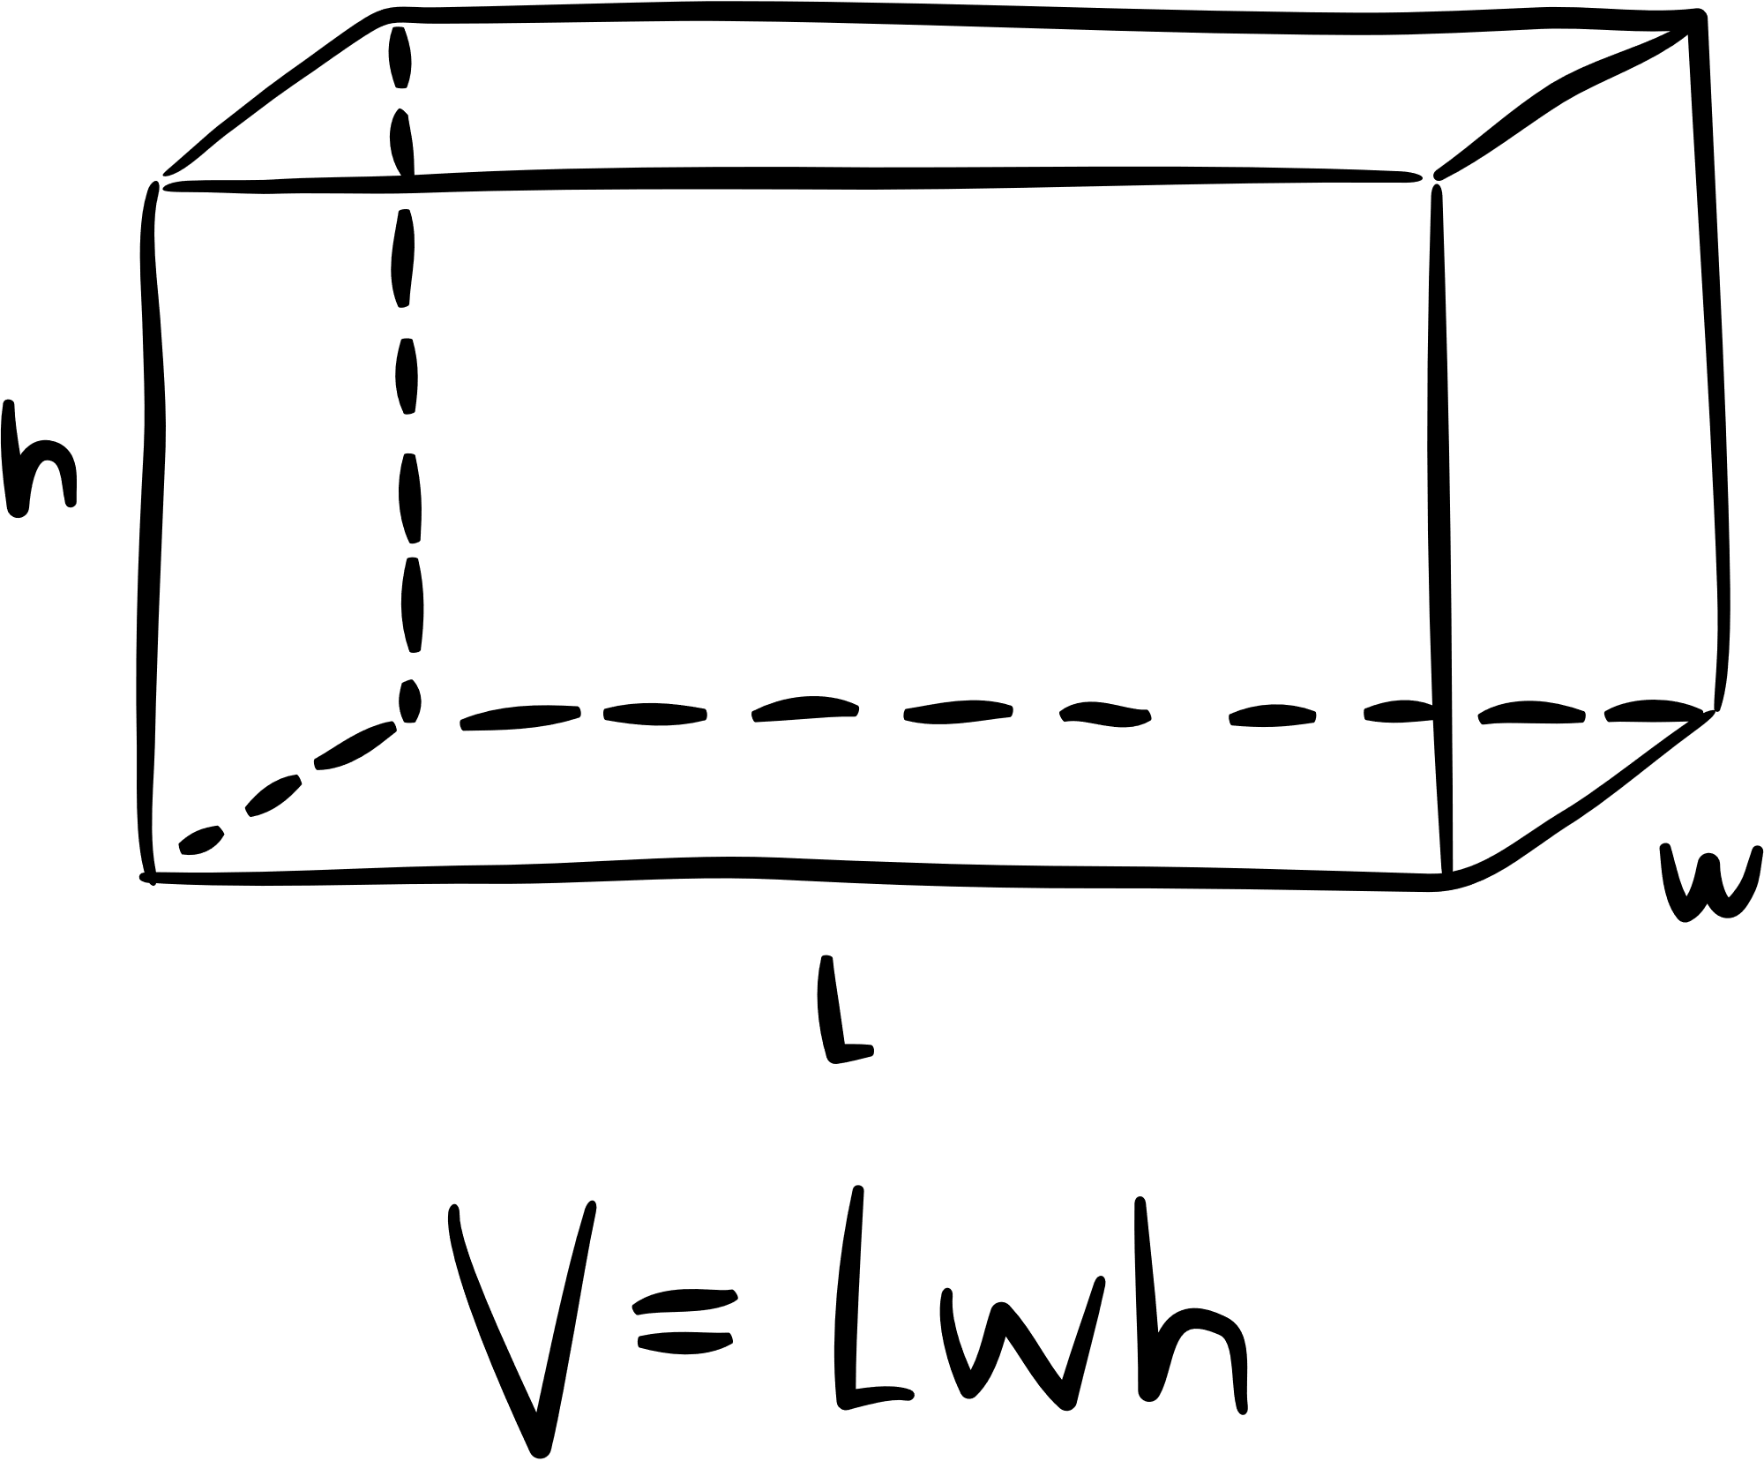
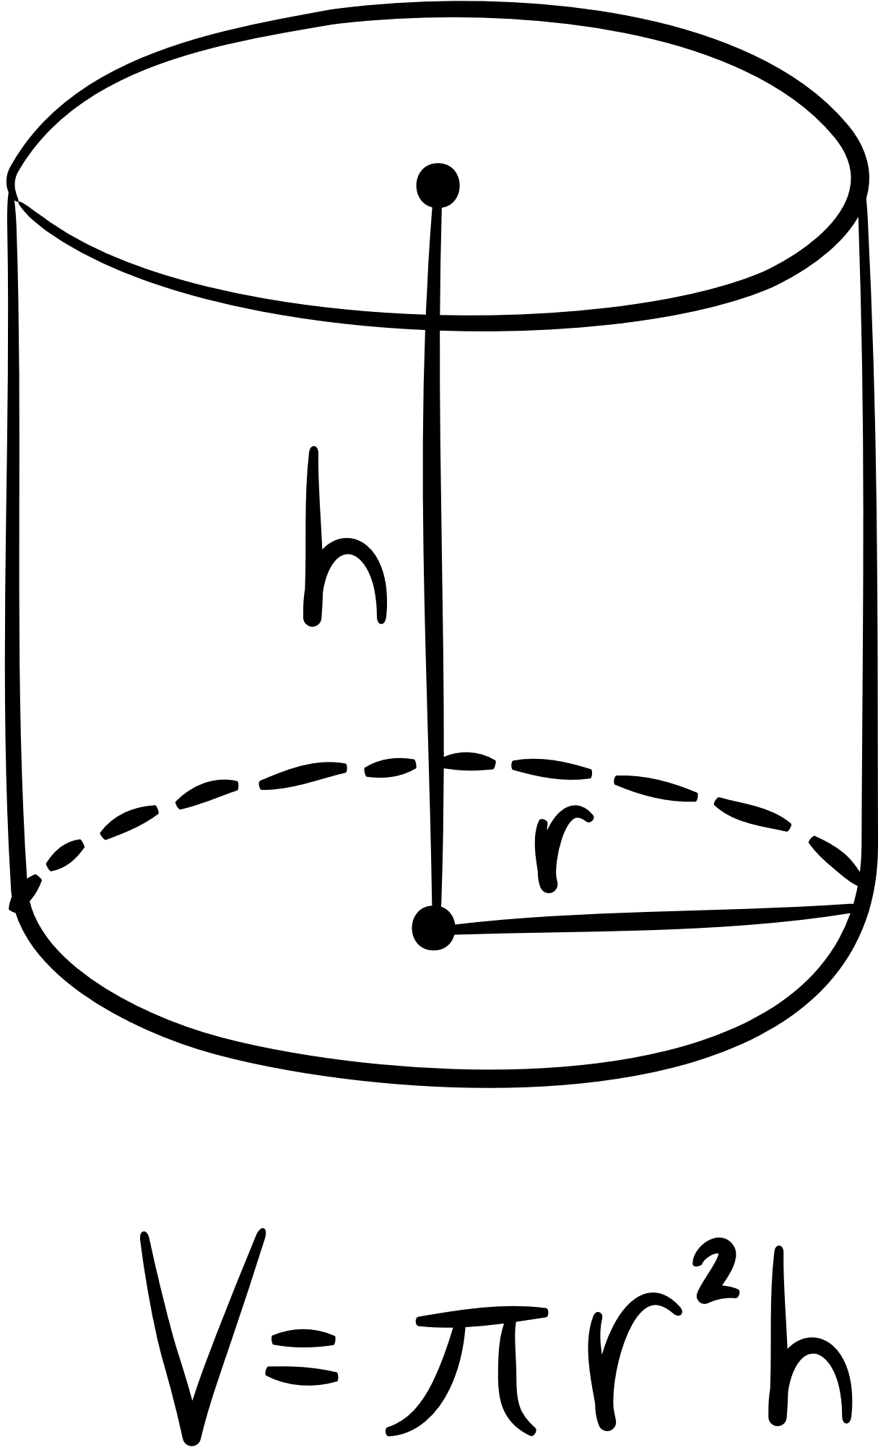
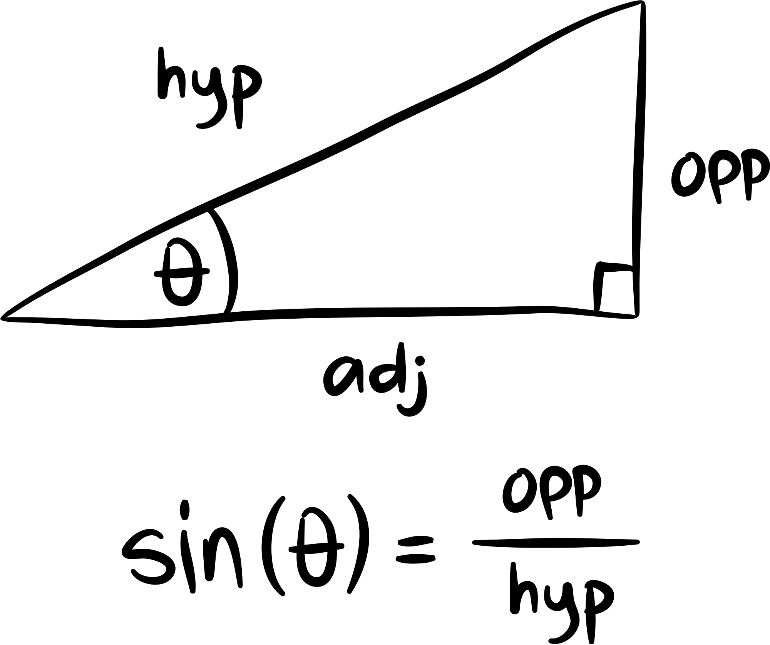
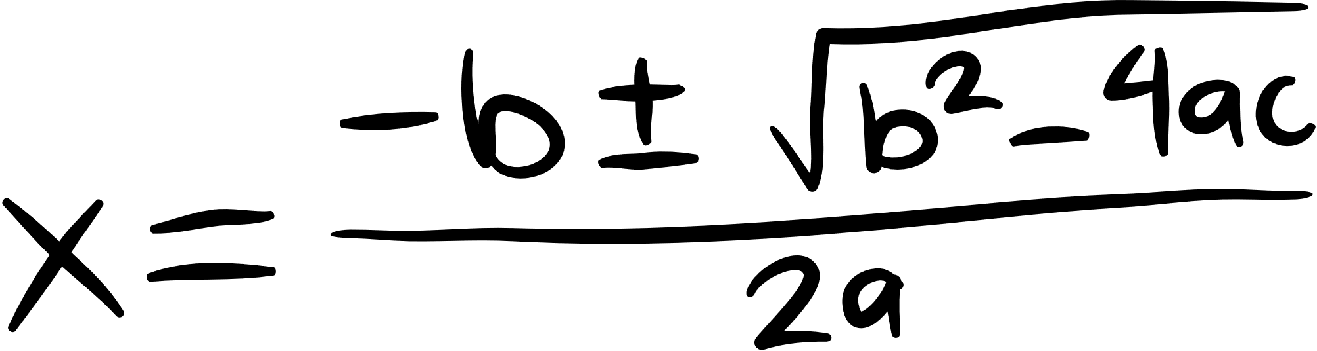
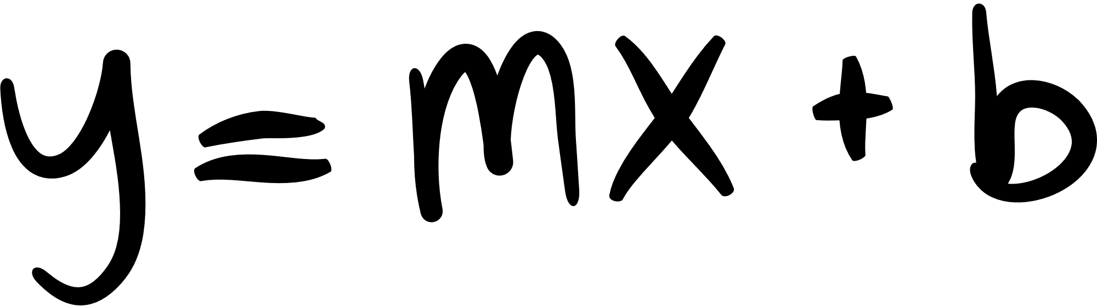
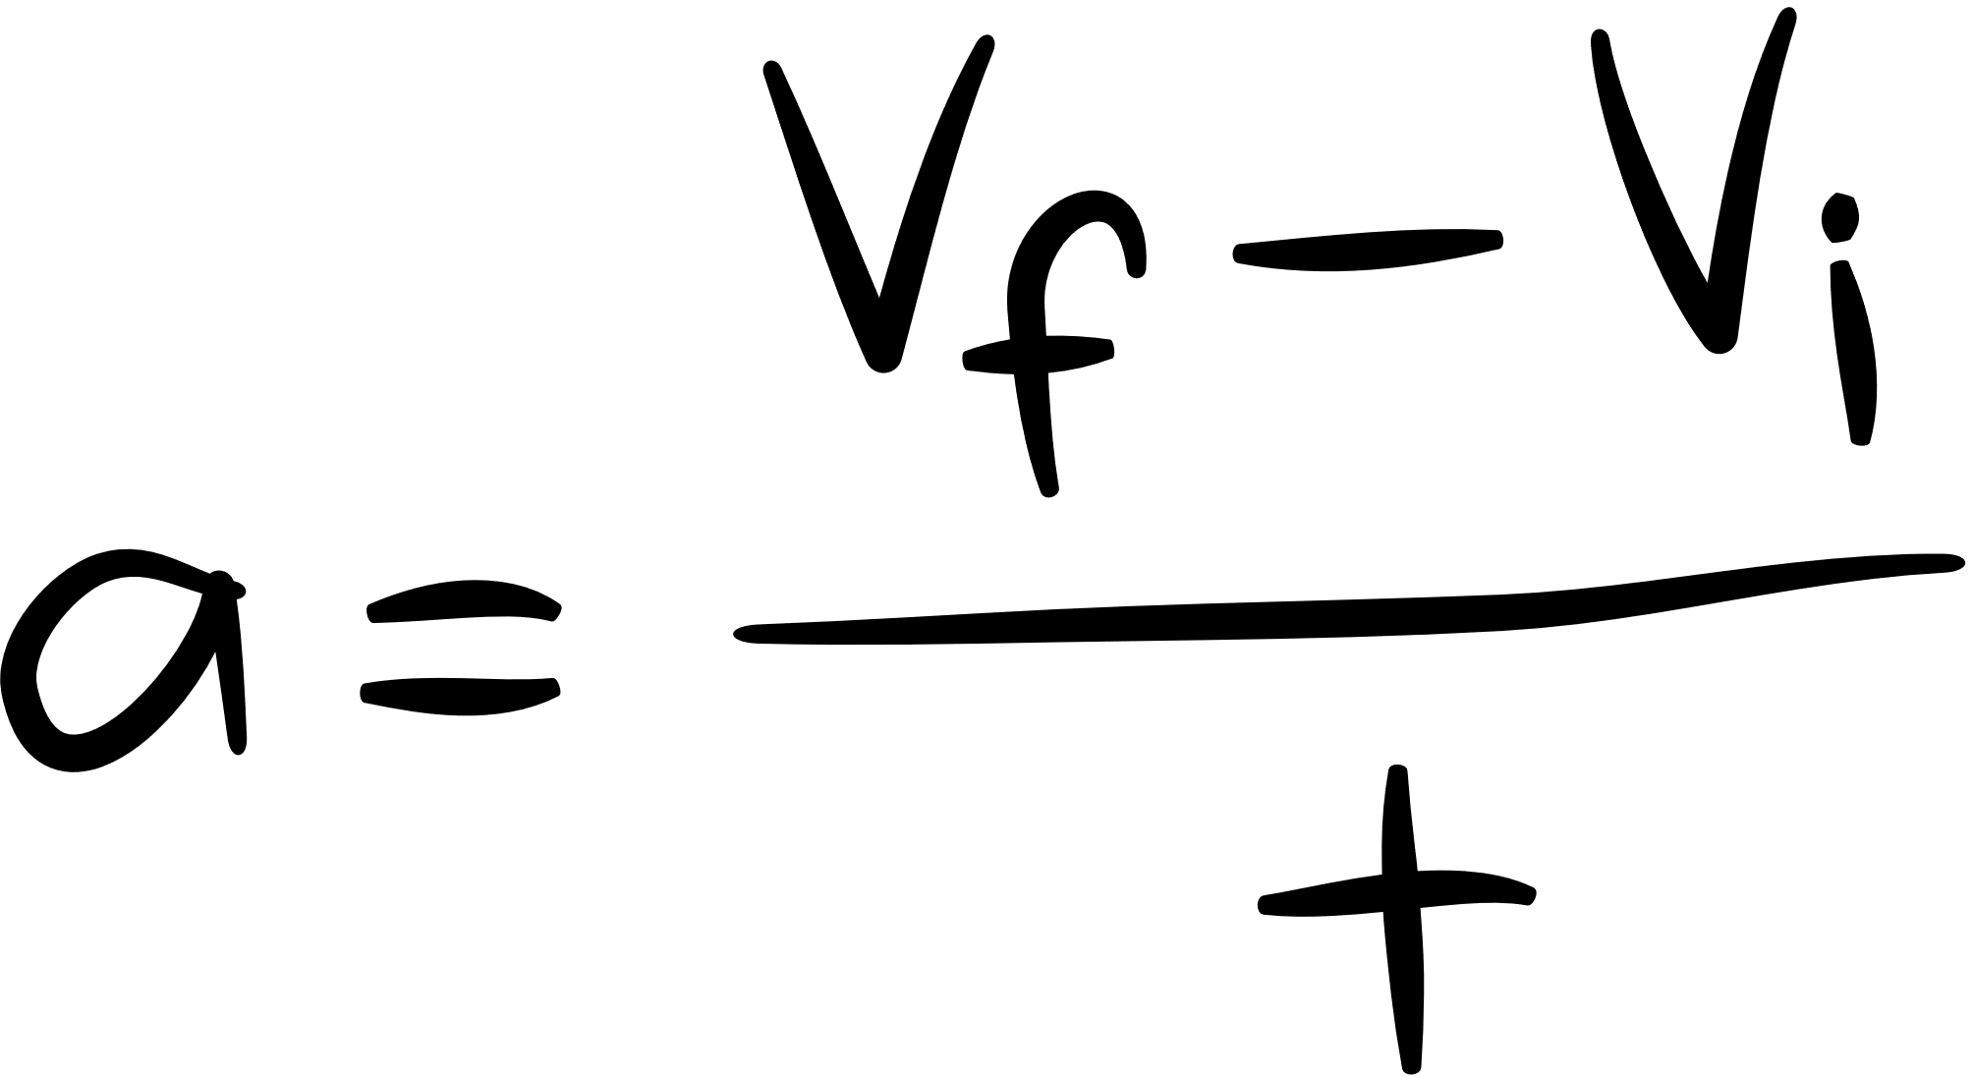
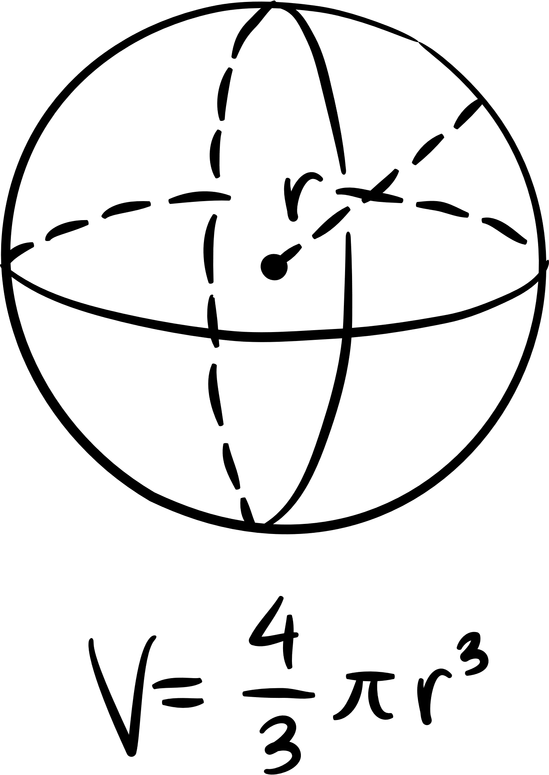
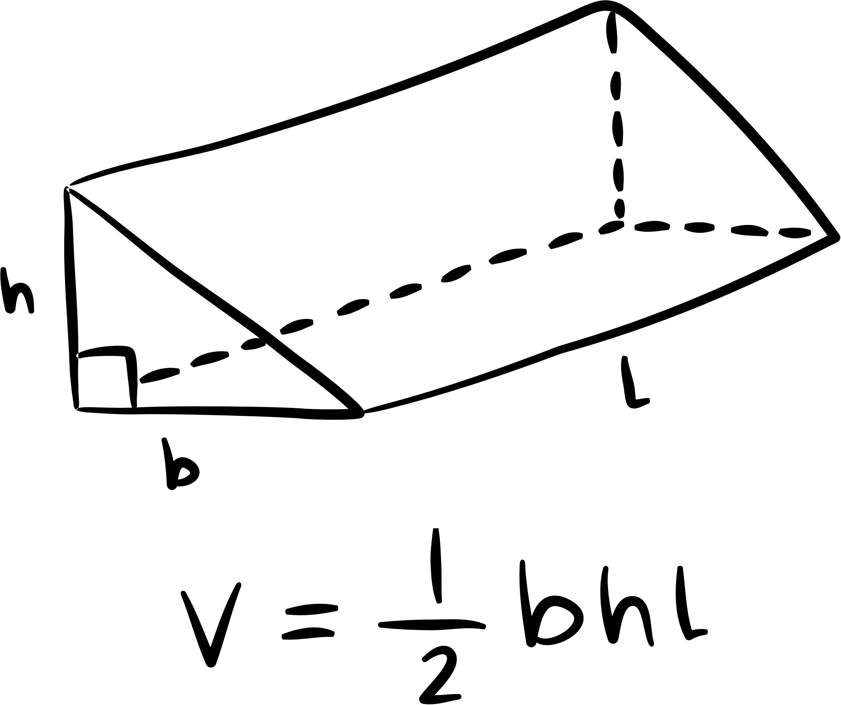
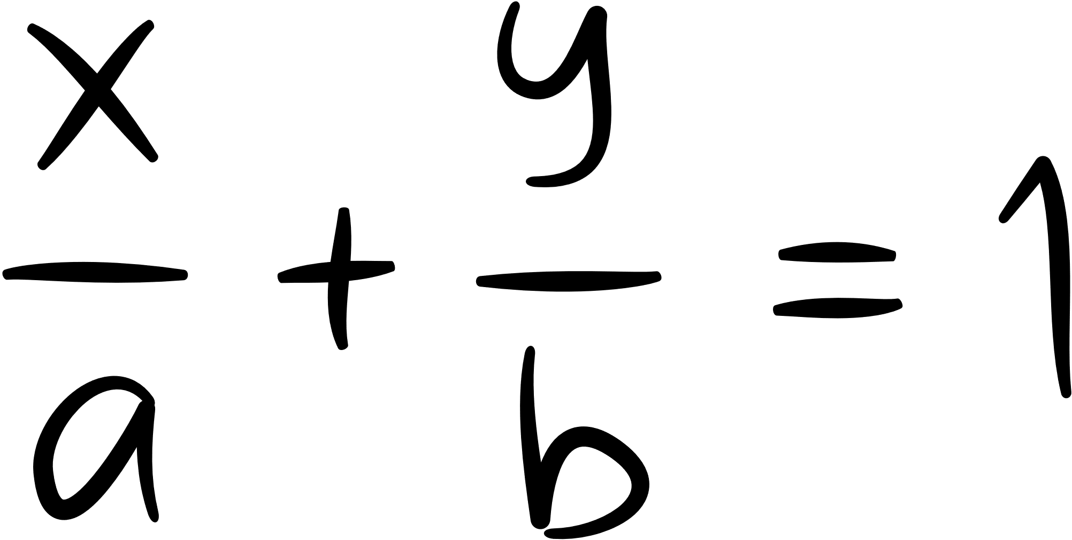
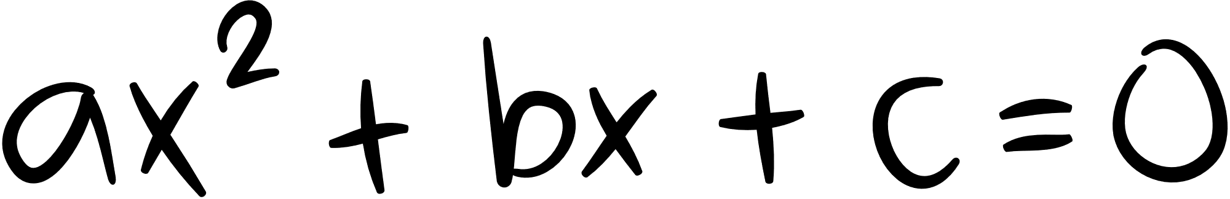
CHÀO MỪNG CẢ LỚP
ĐẾN VỚI TIẾT HỌC HÔM NAY!

Slide 2






BÀI TẬP CUỐI CHƯƠNG 8

Slide 3


Bài 1 (SGK - tr.42)
Cho bất đẳng thức $a>b$. Kết luận nào sau đây là không đúng?
A. $2a>2b$ B. $−a<−b$
C. $a−3<b−3$ D. $a−b>0$

Slide 4

Bài 2 (SGK - tr.42) Trong các phát biểu sau, phát biểu nào đúng, phát biểu nào sai?
a) Bất phương trình $ax+b<0$ với $a>0$ có nghiệm là $x<\frac{−b}{a}$
b) Bất phương trình $ax+b<0$ với $a≠0$ có nghiệm là $x<\frac{−b}{a}$
c) Bất phương trình $ax+b<0$ với $a<0$ có nghiệm là $x>\frac{−b}{a}$
d) Bất phương trình $ax+b<0$ với $a≠0$ có nghiệm là $x>\frac{−b}{a}$
Đ
S
Đ
S

Slide 5
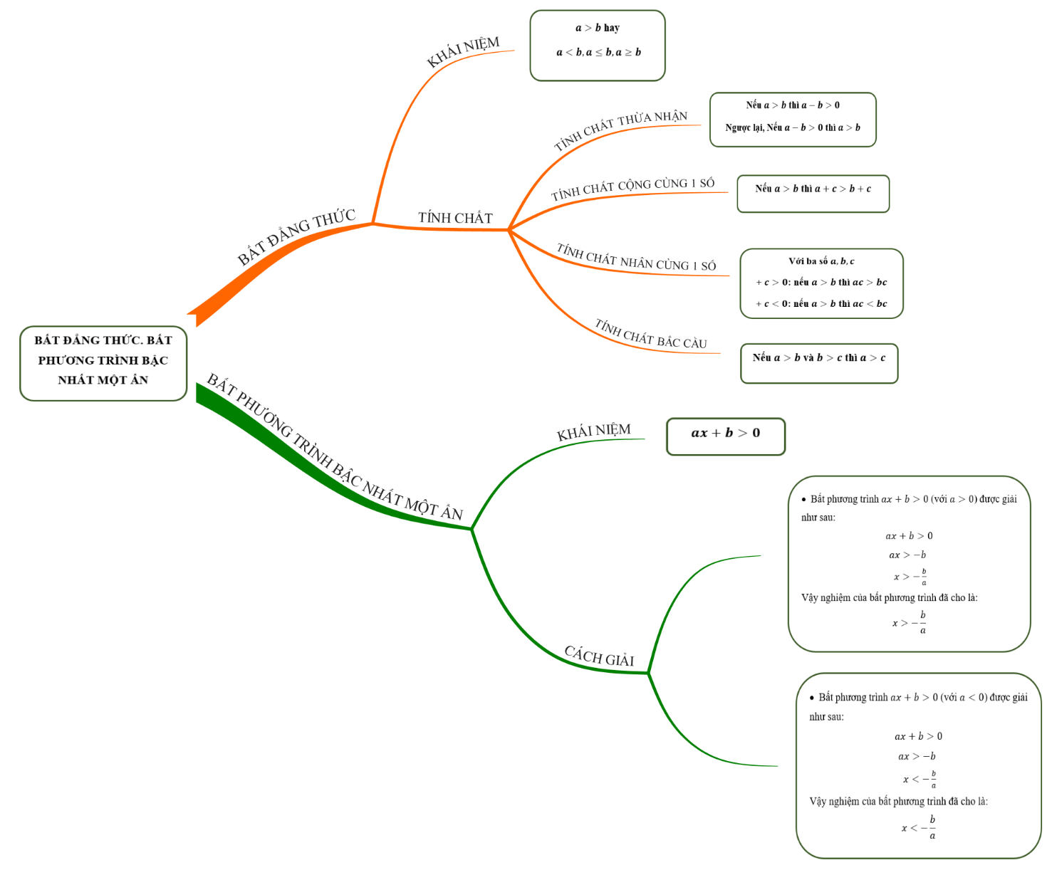
Ôn tập kiến thức đã học trong chương 2

Slide 6

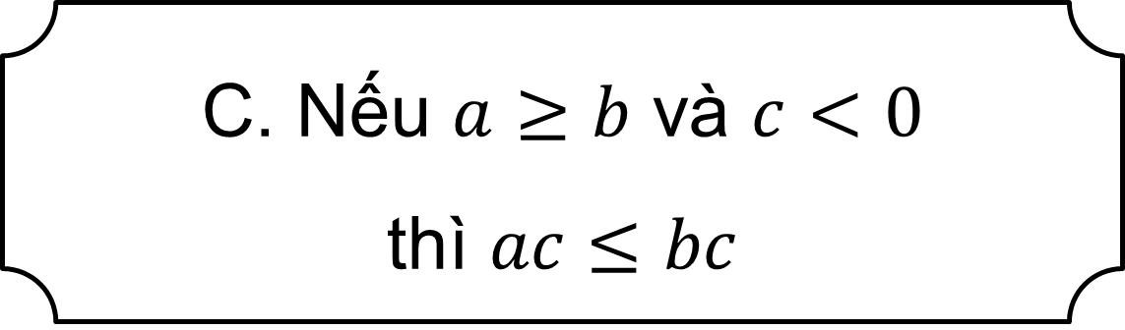
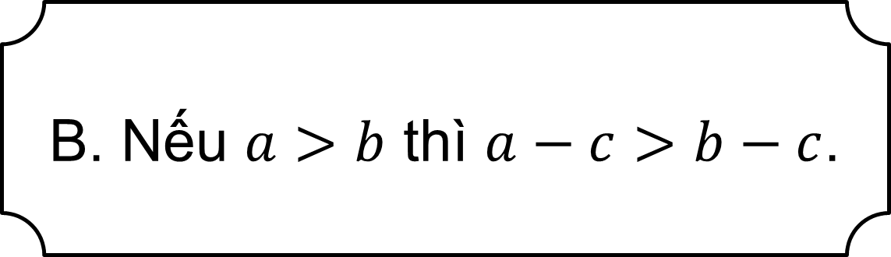
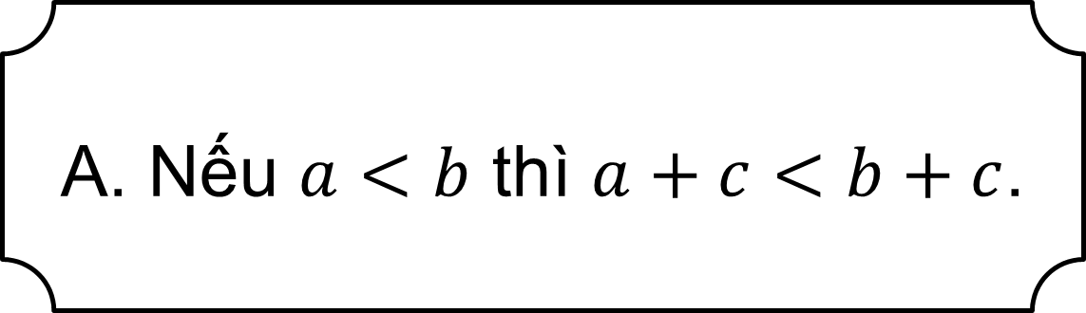
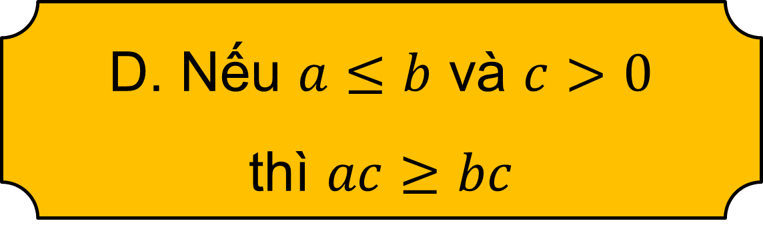
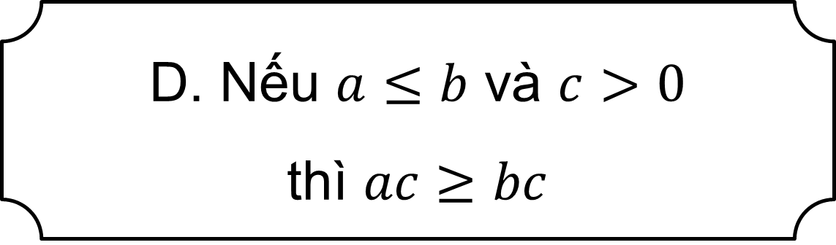
TRÒ CHƠI TRẮC NGHIỆM
Câu 1. Chọn khẳng định sai trong các khẳng định sau :
A. Nếu $a<b$ thì $a+c<b+c$.
B. Nếu $a>b$ thì $a−c>b−c$.
C. Nếu $a≥b$ và $c<0$
thì $ac≤bc$
D. Nếu $a≤b$ và $c>0$
thì $ac≥bc$
D. Nếu $a≤b$ và $c>0$
thì $ac≥bc$

Slide 7


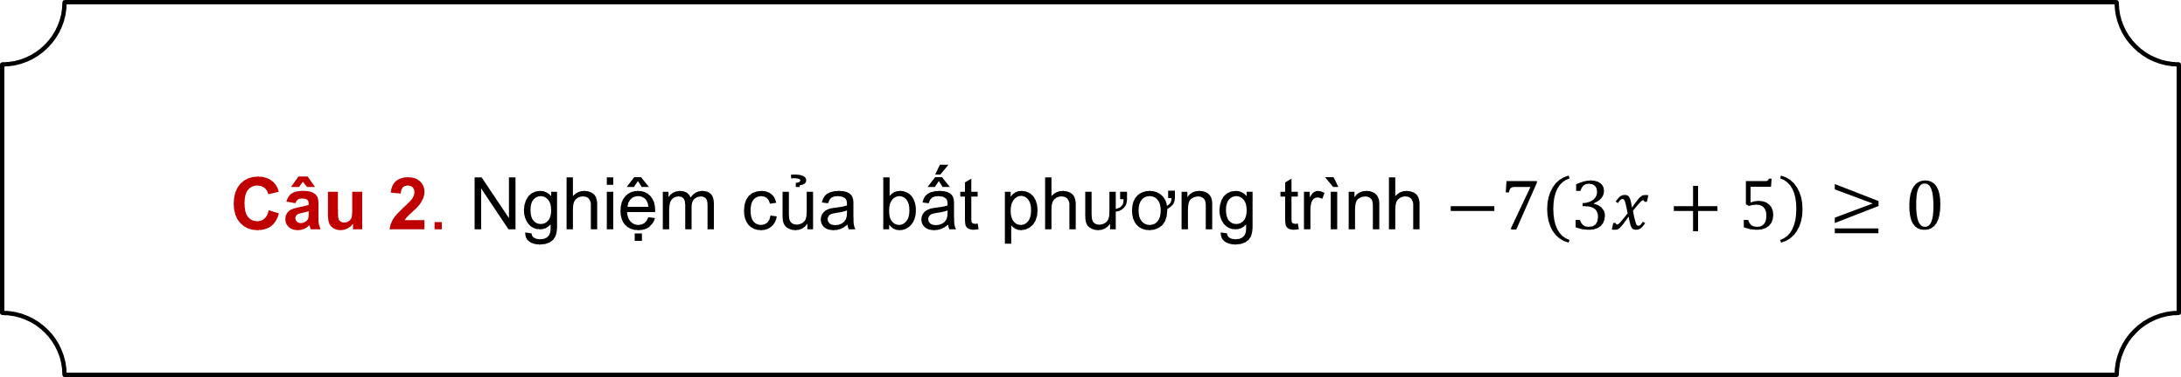



TRÒ CHƠI TRẮC NGHIỆM
Câu 2. Nghiệm của bất phương trình $−7\left(3x+5\right)≥0$
A. $x>\frac{3}{5}$.
B. $x≤−\frac{5}{3}$
B. $x≤−\frac{5}{3}$
C. $x≥−\frac{5}{3}$
D. $x>−\frac{5}{3}$

Slide 8
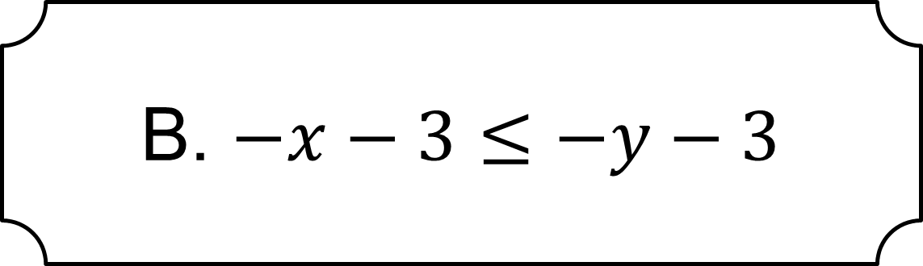
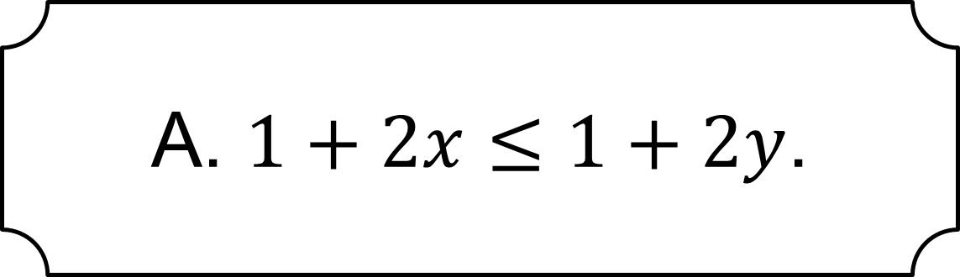
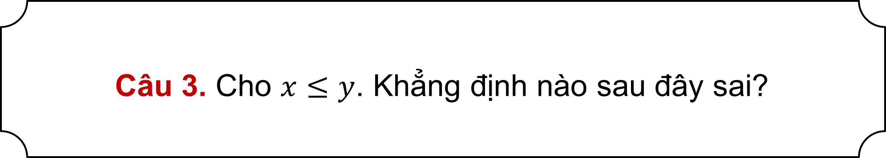
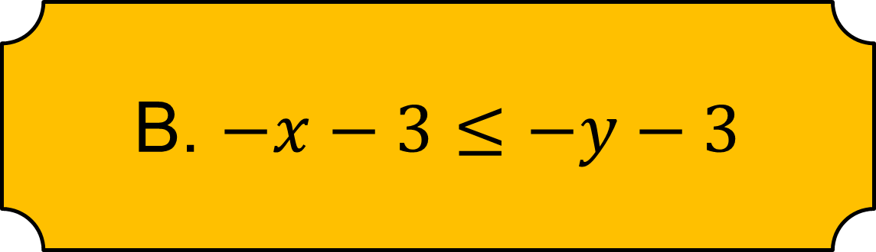
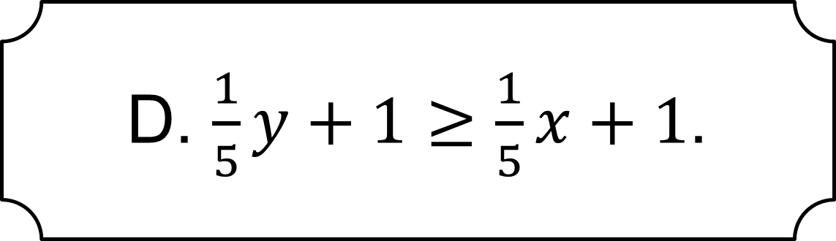
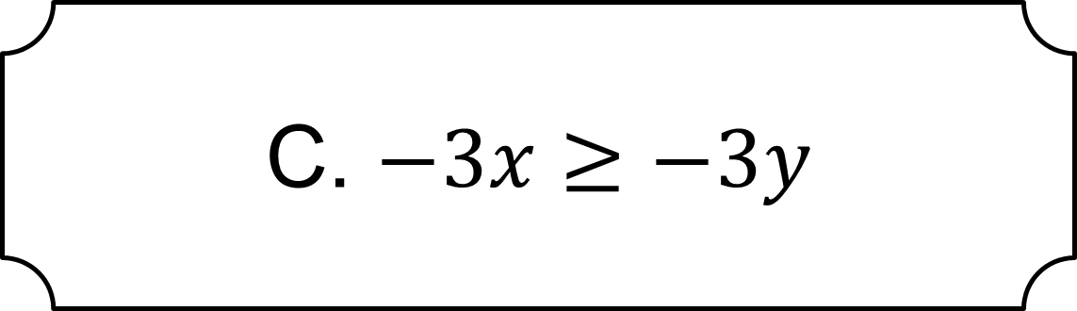
TRÒ CHƠI TRẮC NGHIỆM
Câu 3. Cho $x≤y$. Khẳng định nào sau đây sai?
A. $1+2x≤1+2y$.
B. $−x−3≤−y−3$
B. $−x−3≤−y−3$
C. $−3x≥−3y$
D. $\frac{1}{5}y+1≥\frac{1}{5}x+1$.

Slide 9






TRÒ CHƠI TRẮC NGHIỆM
Câu 4. Giải bất phương trình $\frac{x−2}{4}<\frac{x+1}{6}$.
A. $x<8$
A. $x<8$.
B. $x>−8$.
C. $x>8$
D. $x<−8$.

Slide 10





TRÒ CHƠI TRẮC NGHIỆM
Câu 5. Một người đi bộ một quãng đường dài 18km trong khoảng thời gian không nhiều hơn là 4 giờ. Lúc đầu người đó đi với vận tốc 5km/h, về sau đi với vận tốc 4km/h. Xác định độ dài đoạn đường tối thiểu mà người đó đã đi với vận tốc 5km/h ?
A. $7km$.
B. $8km$
C. $9km$.
D. $10km$.
D. $10km$.

Slide 11


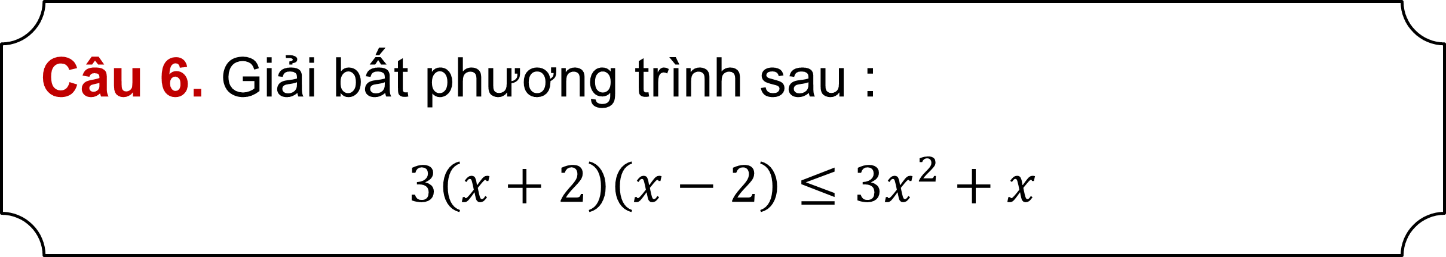



TRÒ CHƠI TRẮC NGHIỆM
Câu 6. Giải bất phương trình sau :
$$3\left(x+2\right)\left(x−2\right)≤3x^{2}+x$$
A. $x>14$
B. $x≤−14$
C. $x≥−14$
C. $x≥−14$
D. $x<14$

Slide 12
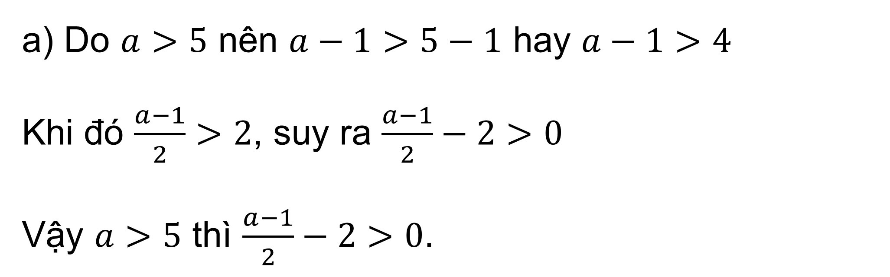
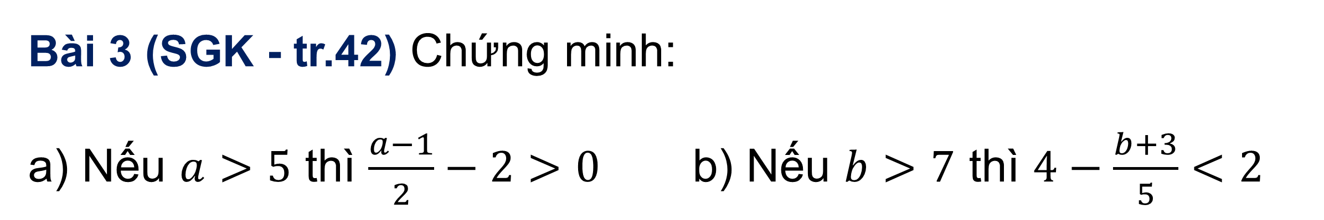
Bài 3 (SGK - tr.42) Chứng minh:
a) Nếu $a>5$ thì $\frac{a−1}{2}−2>0$ b) Nếu $b>7$ thì $4−\frac{b+3}{5}<2$
Giải
a) Do $a>5$ nên $a−1>5−1$ hay $a−1>4$
Khi đó $\frac{a−1}{2}>2$, suy ra $\frac{a−1}{2}−2>0$
Vậy $a>5$ thì $\frac{a−1}{2}−2>0$.

Slide 13
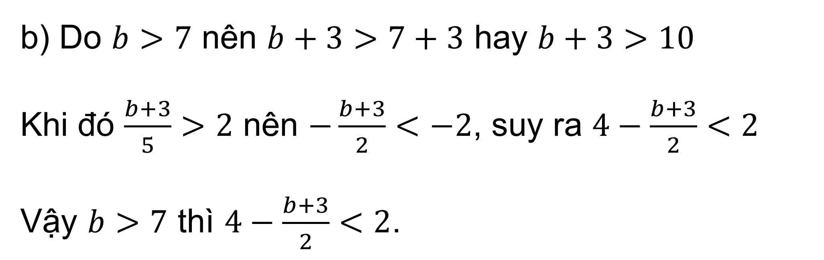
Bài 3 (SGK - tr.42) Chứng minh:
a) Nếu $a>5$ thì $\frac{a−1}{2}−2>0$ b) Nếu $b>7$ thì $4−\frac{b+3}{5}<2$
Giải
b) Do $b>7$ nên $b+3>7+3$ hay $b+3>10$
Khi đó $\frac{b+3}{5}>2$ nên $−\frac{b+3}{2}<−2$, suy ra $4−\frac{b+3}{2}<2$
Vậy $b>7$ thì $4−\frac{b+3}{2}<2$.

Slide 14
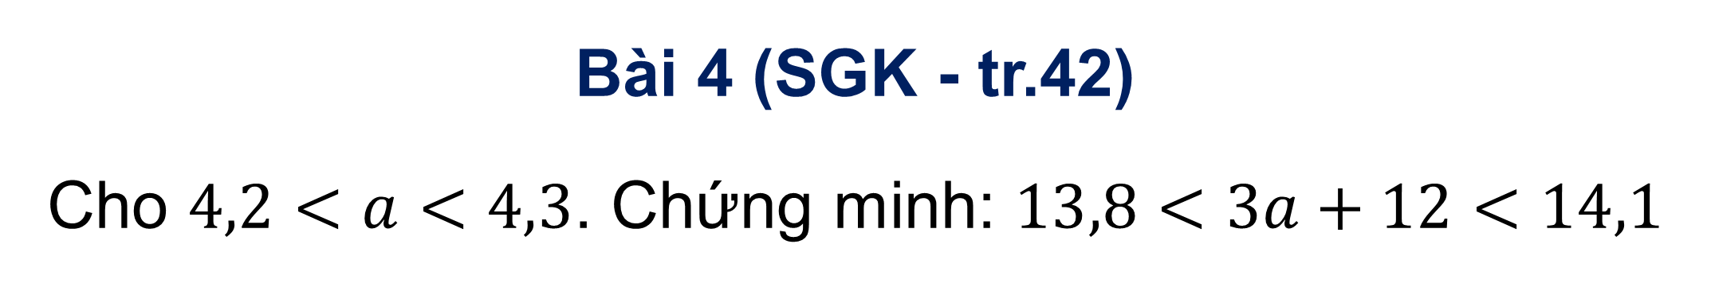

Bài 4 (SGK - tr.42)
Cho $4,2<a<4,3$. Chứng minh: $13,8<3a+12<14,1$
Giải
Có $a>4,2$ nên $3a>3.4,2$ hay $3a>12,6$
Suy ra $3a+1,2>12,6+1,2$ do đó $3a+1,2>13,8$.
Có $a<4,3$ nên $3a<3.4,3$ hay $3a<12,9$
Suy ra $3a+1,2<12,9+1,2$ do đó $3a+1,2<14,1$
Vậy $13,8<3a+1,2<14,1$.

Slide 15
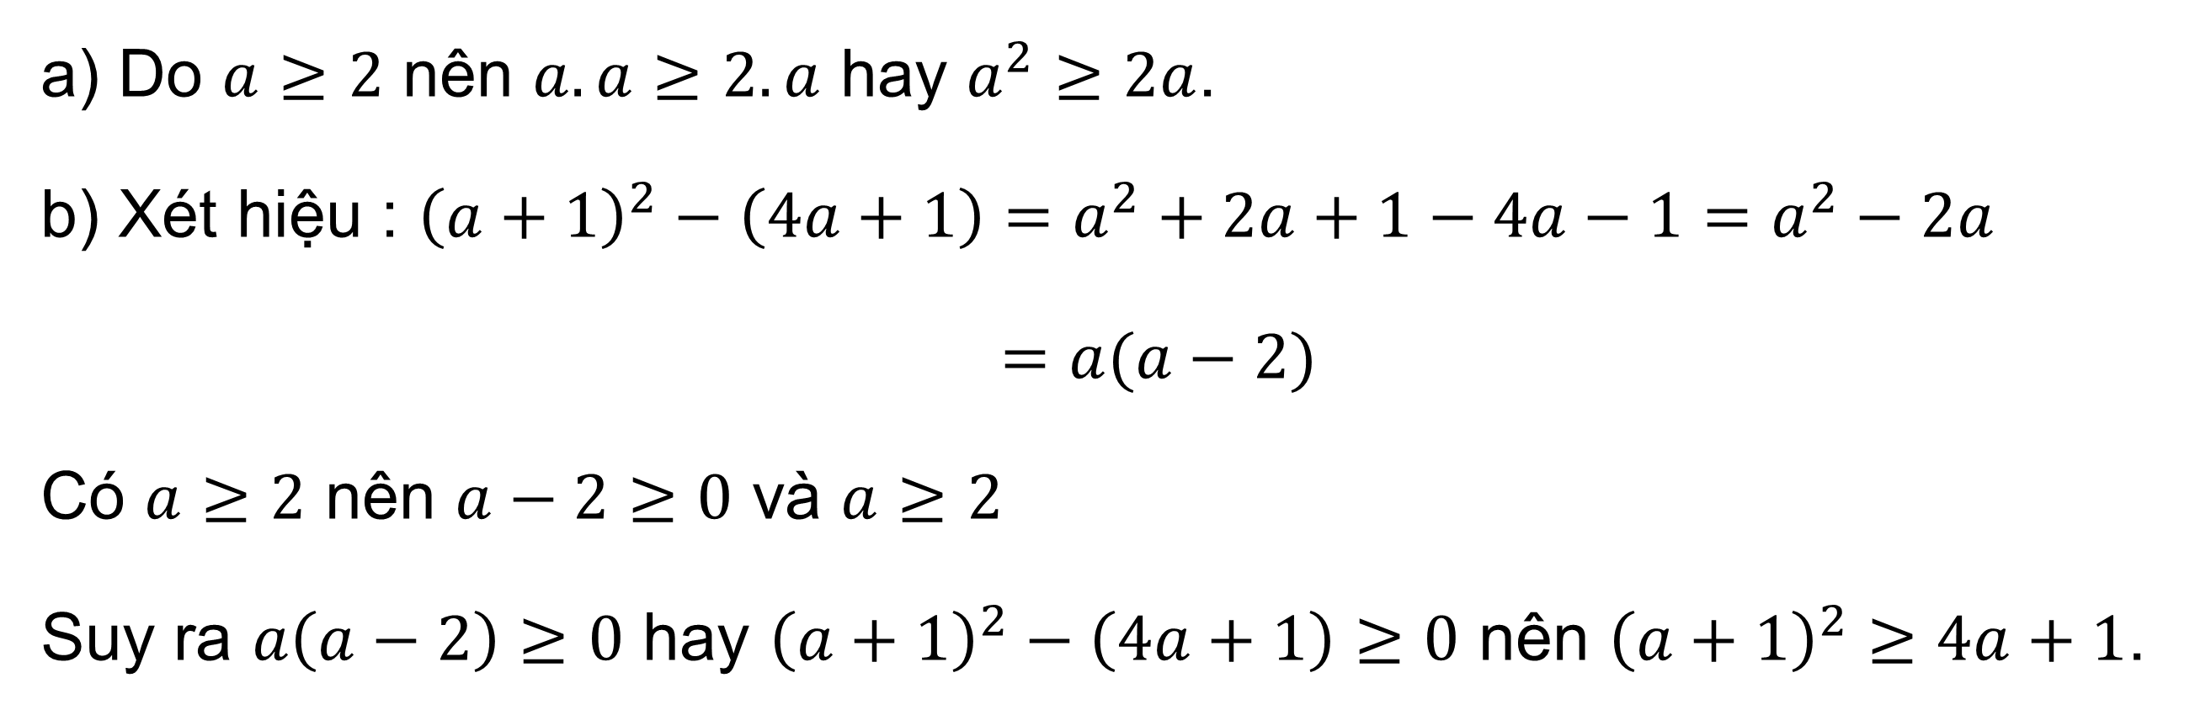
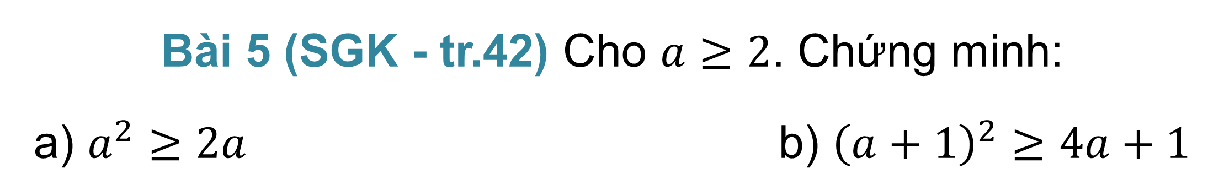
Bài 5 (SGK - tr.42) Cho $a≥2$. Chứng minh:
a) $a^{2}≥2a$ b) ${\left(a+1\right)}^{2}≥4a+1$
Giải:
a) Do $a≥2$ nên $a.a≥2.a$ hay $a^{2}≥2a$.
b) Xét hiệu : ${\left(a+1\right)}^{2}−\left(4a+1\right)=a^{2}+2a+1−4a−1=a^{2}−2a$
$=a(a−2)$
Có $a≥2$ nên $a−2≥0$ và $a≥2$
Suy ra $a\left(a−2\right)≥0$ hay ${\left(a+1\right)}^{2}−\left(4a+1\right)≥0$ nên ${\left(a+1\right)}^{2}≥4a+1$.

Slide 16

Bài 6 (SGK - tr.42) Chứng minh nửa chu vi của một tam giác lớn hơn độ dài mỗi cạnh của tam giác đó
Gọi độ dài ba cạnh của tam giác là $a, b, c$ ($a,b,c>0$).
Theo bất đẳng thức tam giác, ta có : $a+b>c$.
Suy ra $a+b+c>2c$
Do đó : $\frac{a+b+c}{2}>c$
Chứng minh tương tự, ta cũng có : $\frac{a+b+c}{2}>a;\frac{a+b+c}{2}>b$.
Vậy nửa chu vi của một tam giác lớn hơn độ dài mỗi cạnh của tam giác đó.
Giải

Slide 17

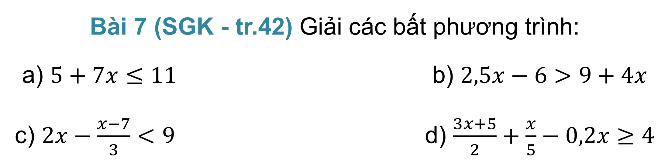
Bài 7 (SGK - tr.42) Giải các bất phương trình:
a) $5+7x≤11$ b) $2,5x−6>9+4x$
c) $2x−\frac{x−7}{3}<9$ d) $\frac{3x+5}{2}+\frac{x}{5}−0,2x≥4$
Giải
a) $5+7x≤11$
$7x≤11−5$
$7x≤6$
$x≤\frac{6}{7}$
Vậy nghiệm của bất phương trình đã cho là $x≤\frac{6}{7}$.

Slide 18

Bài 7 (SGK - tr.42) Giải các bất phương trình:
a) $5+7x≤11$ b) $2,5x−6>9+4x$
c) $2x−\frac{x−7}{3}<9$ d) $\frac{3x+5}{2}+\frac{x}{5}−0,2x≥4$
Giải
b) $2,5x−6>9+4x$
$2,5x−4x>9+6$
$−1,5x>15$
$x<−10$
Vậy nghiệm của bất phương trình đã cho là $x<−10$.

Slide 19

Bài 7 (SGK - tr.42) Giải các bất phương trình:
a) $5+7x≤11$ b) $2,5x−6>9+4x$
c) $2x−\frac{x−7}{3}<9$ d) $\frac{3x+5}{2}+\frac{x}{5}−0,2x≥4$
Giải
c) $2x−\frac{x−7}{3}<9$
$6x−x+7<27$
$5x<20$
$x<4$
Vậy nghiệm của bất phương trình đã cho là $x<4$.

Slide 20

Giải
d) $\frac{3x+5}{2}+\frac{x}{5}−0,2x≥4$
$5\left(3x+5\right)+2x−2x≥40$
$15x+25≥40$
$15x≥15$
$x≥1$
Vậy nghiệm của bất phương trình đã cho là $x≥1$.

Slide 21

Bài 8 (SGK - tr.42) Để đổi từ độ Fahrenheit (độ F) sang độ Celsius (độ C), người ta dùng công thức sau:
$$C=\frac{5}{9}\left(F−32\right)$$
a) Giả sử nhiệt độ ngoài trời của một ngày mùa hè ít nhất là ${95}^{o}F$. Hỏi nhiệt độ ngoài trời khi đó ít nhất là bao nhiêu độ C?
b) Giả sử nhiệt độ ngoài trời của một ngày mùa hè ít nhất là ${36}^{o}C$. Hỏi nhiệt độ ngoài trời khi đó ít nhất là bao nhiêu độ F?

Slide 22

Giải
a) Theo bài, $F≥95$ nên $F–32≥95 –32$ hay $F–32≥63.$
Suy ra $\frac{5}{9}\left(F−32\right)≥\frac{5}{9}.63$do đó $C ≥ 35.$
Vậy nhiệt độ ngoài trời của một ngày mùa hè ít nhất là 95°F, tức ít nhất là 35°C.

Slide 23

Giải
b) Theo bài, $C ≥ 95$ nên $\frac{5}{9}\left(F−32\right)≥95$
Giải bất phương trình:
$$\frac{5}{9}\left(F−32\right)≥95$$
$$F−32≥171$$
$$F≥203$$
Vậy nhiệt độ ngoài trời của một ngày mùa hè ít nhất là 95°C, tức là ít nhất là 203°F.

Slide 24
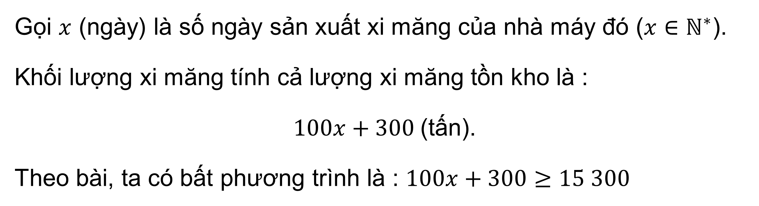
Bài 9 (SGK - tr.43) Một nhà máy sản xuất xi măng mỗi ngày đều sản xuất được 100 tấn xi măng. Lượng xi măng tồn trong kho của nhà máy là 300 tấn. Hỏi nhà máy đó cần sản xuất trong ít nhất bao nhiêu ngày để có thể xuất đi 15 300 tấn xi măng (tính cả lượng xi măng tồn trong kho)?
Giải
Gọi $x$ (ngày) là số ngày sản xuất xi măng của nhà máy đó ($x∈ℕ^{∗}$).
Khối lượng xi măng tính cả lượng xi măng tồn kho là :
$100x+300$(tấn).
Theo bài, ta có bất phương trình là : $100x+300≥15 300$

Slide 25

Giải
Giải bất phương trình :
$$100x+300≥15 300$$
$$100x≥15 000$$
$$x≥150$$
Vậy nhà máy đó cần sản xuất trong ít nhất là 150 ngày để có thể xuất đi 15 300 tấn xi măng (tính cả lượng xi măng tồn trong kho).

Slide 26
Bài 10 (SGK - tr.43) Đến ngày 31/12/2022, gia đình bác Hoa đã tiết kiệm được số tiền là 250 triệu đồng. Sau thời điểm đó, mỗi tháng gia đình bác Hoa đều tiết kiệm được 10 triệu đồng. Gia đình bác Hoa dự định mua một chiếc ô tô tải nhỏ để vận chuyển hàng hóa với giá tối thiểu là 370 triệu đồng. Hỏi sau ít nhất bao nhiêu tháng gia đình bác Hoa có thể mua được chiếc ô tô tải đó bằng số tiền tiết kiệm được?

Slide 27

Gọi $x$ (tháng) là thời gian gia đình bác Hoa có thể mua được chiếc ô tô tải bằng số tiền tiết kiệm được.
Tổng số tiền gia đình bác Hoa tiết kiệm được là : $250+10x$ (triệu đồng).
Theo đề bài, ta có bất phương trình là: $250+10x≥370$
Giải bất phương trình :
$$250+10x≥370$$
$$10x≥120$$
$$x≥12$$
Vậy sau ít nhất 12 tháng, gia đình bác Hoa có thể mua được chiếc ô tô tải đó bằng số tiền tiết kiệm được.
Giải

Slide 28
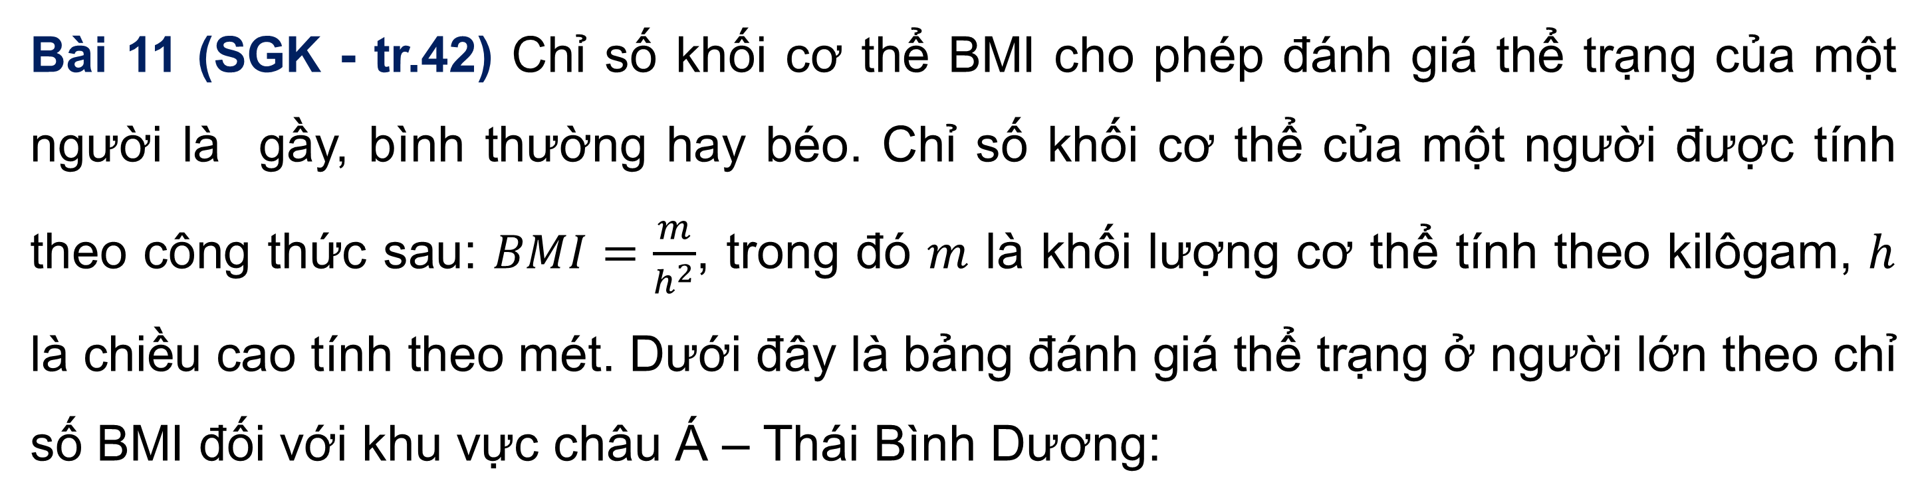
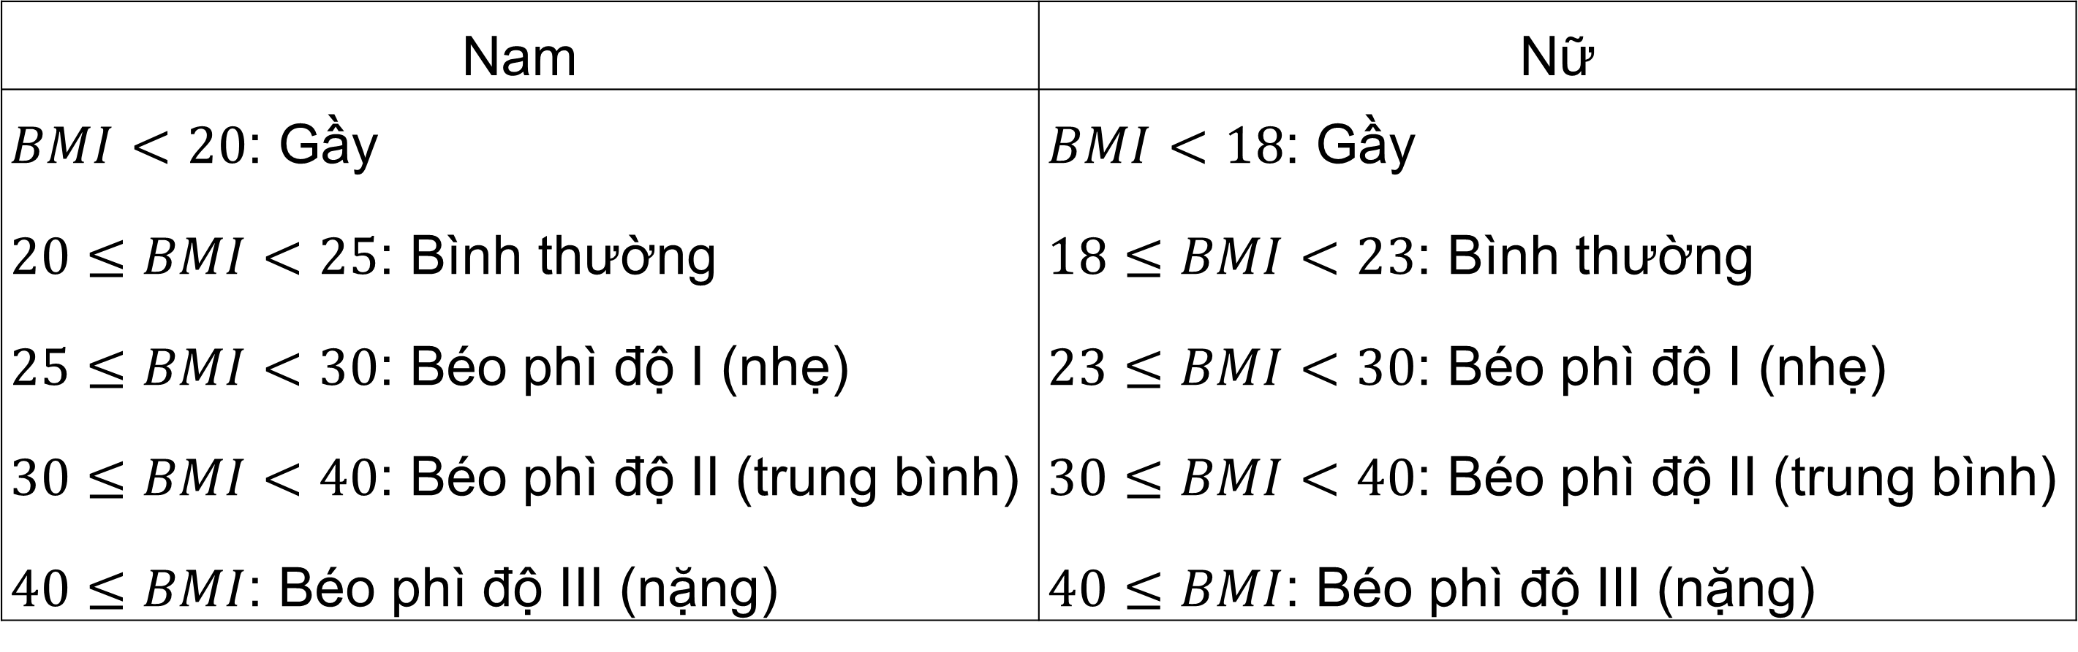
Bài 11 (SGK - tr.42) Chỉ số khối cơ thể BMI cho phép đánh giá thể trạng của một người là gầy, bình thường hay béo. Chỉ số khối cơ thể của một người được tính theo công thức sau: $BMI=\frac{m}{h^{2}}$, trong đó $m$ là khối lượng cơ thể tính theo kilôgam, $h$ là chiều cao tính theo mét. Dưới đây là bảng đánh giá thể trạng ở người lớn theo chỉ số BMI đối với khu vực châu Á – Thái Bình Dương:
Nam | Nữ
$BMI<20$: Gầy $20≤BMI<25$: Bình thường $25≤BMI<30$: Béo phì độ I (nhẹ) $30≤BMI<40$: Béo phì độ II (trung bình) $40≤BMI$: Béo phì độ III (nặng) | $BMI<18$: Gầy $18≤BMI<23$: Bình thường $23≤BMI<30$: Béo phì độ I (nhẹ) $30≤BMI<40$: Béo phì độ II (trung bình) $40≤BMI$: Béo phì độ III (nặng)

Slide 29
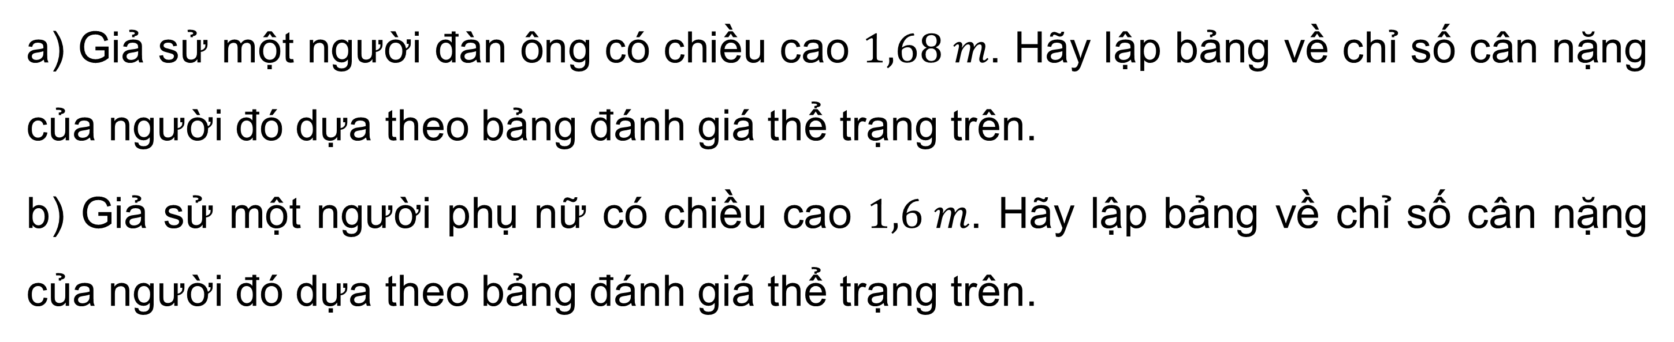
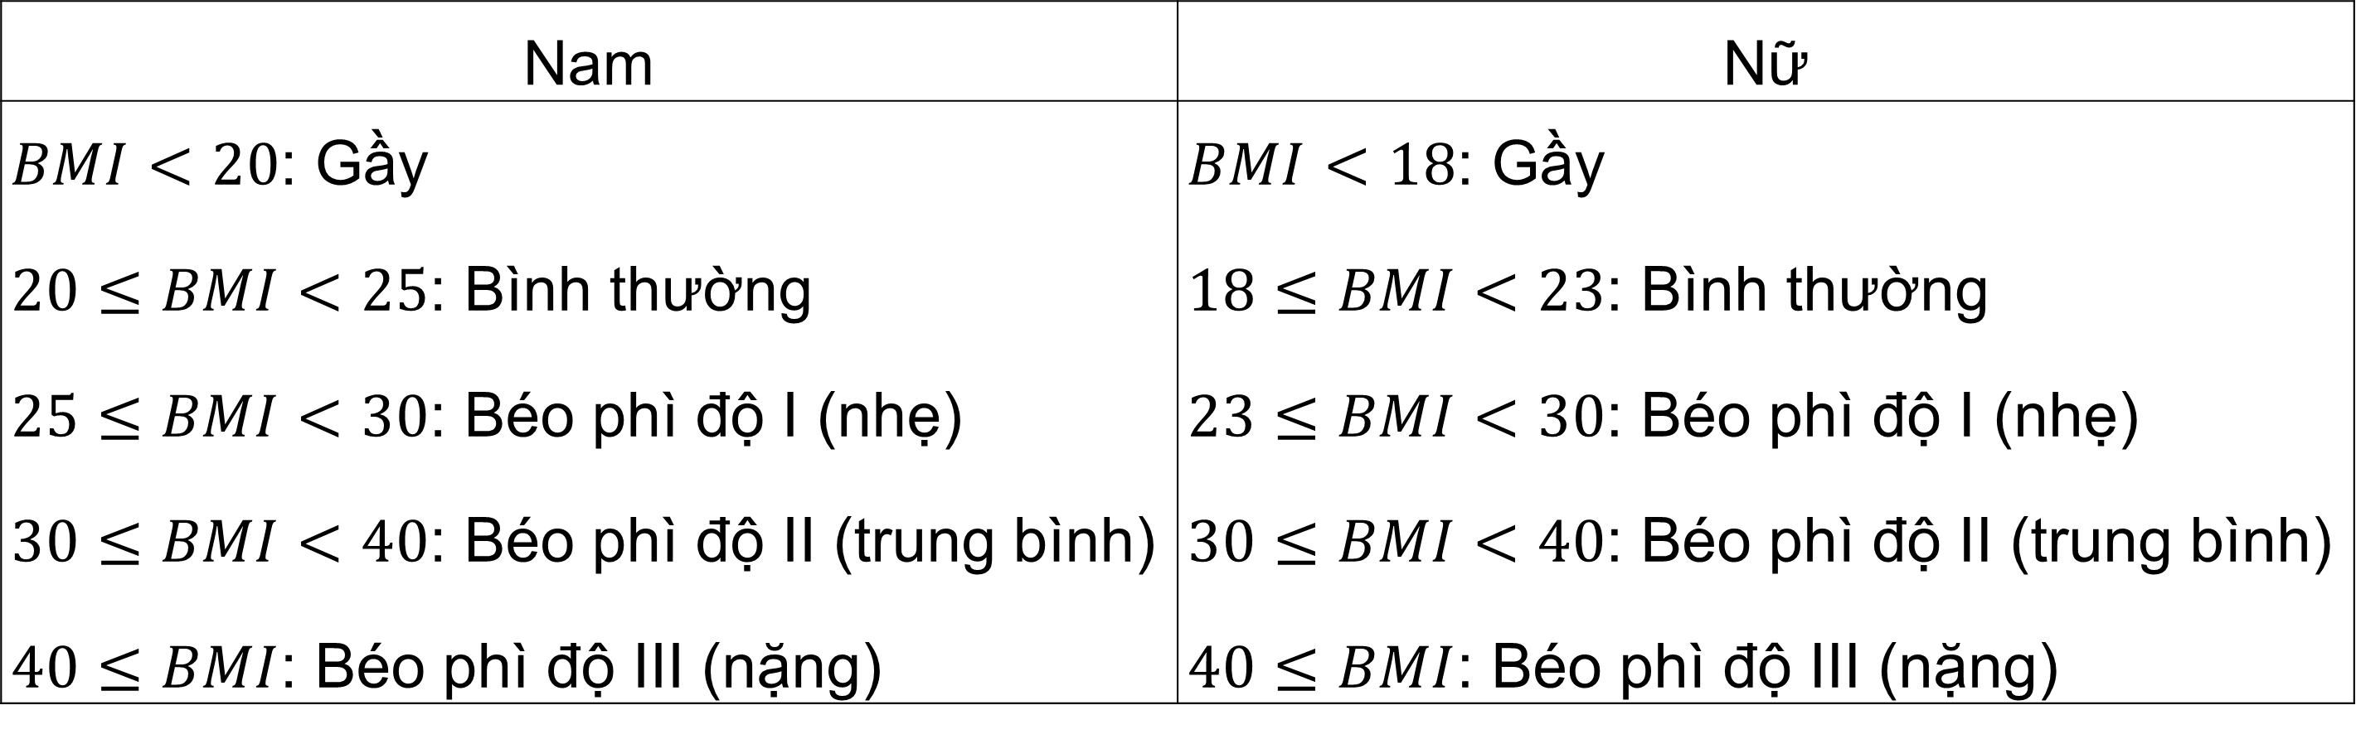
Nam | Nữ
$BMI<20$: Gầy $20≤BMI<25$: Bình thường $25≤BMI<30$: Béo phì độ I (nhẹ) $30≤BMI<40$: Béo phì độ II (trung bình) $40≤BMI$: Béo phì độ III (nặng) | $BMI<18$: Gầy $18≤BMI<23$: Bình thường $23≤BMI<30$: Béo phì độ I (nhẹ) $30≤BMI<40$: Béo phì độ II (trung bình) $40≤BMI$: Béo phì độ III (nặng)
a) Giả sử một người đàn ông có chiều cao $1,68 m$. Hãy lập bảng về chỉ số cân nặng của người đó dựa theo bảng đánh giá thể trạng trên.
b) Giả sử một người phụ nữ có chiều cao $1,6 m$. Hãy lập bảng về chỉ số cân nặng của người đó dựa theo bảng đánh giá thể trạng trên.

Slide 30

Giải
a) Thay $h=1,68m$ vào biểu thức BMI $=\frac{m}{h^{2}}$ ta được :
BMI $=\frac{m}{{1,68}^{2}}=\frac{m}{2,8224}$
Suy ra $m=2,8224$. BMI
+ Khi BMI < 20 thì $m<2,8224.20$ hay $m<56,448$
+ Khi $20≤$ BMI < 25 thì $2,8224.20≤m<2,8224.25$ hay $56,448≤m<70,56$.
+ Khi $25≤$ BMI < 30 thì $2,8224.25≤m<2,8224.30$ hay $70,56≤m<84,672$.
+ Khi $30≤$ BMI < 40 thì $2,8224.30≤m<2,8224.40$ hay $84,672≤m<112,896$.
+ Khi 40$≤$ BMI thì $2,8224.40≤m$ hay $m≥112,896$.

Slide 31

Giải
Vậy ta có bảng về chỉ số cân nặng của người đó dựa theo bảng đánh giá thể trạng như sau :
Cân nặng | Thể trạng
$$m<56,448$$ | Gầy
$$56,448≤m<70,56$$ | Bình thường
$$70,56≤m<84,672$$ | Béo phì độ I (nhẹ)
$$84,672≤m<112,896$$ | Béo phì độ II (trung bình)
$$m≥112,896$$ | Béo phì độ III (nặng)

Slide 32

Giải
b) Thay $h=1,6m$ vào biểu thức thức BMI $=\frac{m}{h^{2}}$ ta được :
BMI $=\frac{m}{{1,6}^{2}}=\frac{m}{2,56}$
Suy ra $m=2,56$. BMI
+ Khi BMI < 18 thì $m<2,56.18$ hay $m<46,08$
+ Khi $18≤$ BMI < 23 thì $2,56.18≤m<2,56.23$ hay $46,08≤m<58,88$.
+ Khi $23≤$ BMI < 30 thì $2,56.23≤m<2,56.30$ hay $58,88≤m<76,8$.
+ Khi $30≤$ BMI < 40 thì $2,56.30≤m<2,56.40$ hay $76,8≤m<102,4$.
+ Khi 40$≤$ BMI thì $2,56.40≤m$ hay $m≥102,4$.

Slide 33

Giải
Vậy ta có bảng về chỉ số cân nặng của người đó dựa theo bảng đánh giá thể trạng như sau :
Cân nặng | Thể trạng
$$m<46,08$$ | Gầy
$$46,08≤m<58,88$$ | Bình thường
$$58,88≤m<76,8$$ | Béo phì độ I (nhẹ)
$76,8≤m<102,4$. | Béo phì độ II (trung bình)
$$m≥102,4$$ | Béo phì độ III (nặng)

Slide 34


HƯỚNG DẪN VỀ NHÀ
Ghi nhớ kiến thức trong bài.
Hoàn thành bài tập trong SBT
Chuẩn bị bài sau “Làm quen với bảo hiểm”

Slide 35
HẸN GẶP LẠI CÁC EM
TRONG TIẾT HỌC SAU!

